Slide 1
Тема: Мастика ее виды.
ОГАПОУ «Борисовский агромеханический техникум»
МДК 05 Приготовление, оформление и подготовка к реализации хлебобулочных, мучных кондитерских изделий разнообразного ассортимента.
Выполнила: Студентка 4 курса Чикурова Ю.А.
Преподаватель: Краснокутская И.А.

Slide 2
Виды мастики:
Медовая
за основу берётся мёд, который при приготовлении держится монолитно, мастика получается эластичная.
Желатиновая
быстро застывает и становится упругой. Из нее легко вырезать лепесточки, трудные мелкие детали. Основа – желатин.
Марципановая
удобно использовать для покрытия основы кондитерского изделия. Она очень мягкая, поэтому вырезать разные фигурки из нее не получится.

Slide 3
Виды мастики:
Молочная
самая распространённый вид мастики. За основу берётся сгущённое молоко. Такой массой покрывается основа изделия. Мелкие фигурки лепить невозможно, а средних размеров - вполне реально.
Цветочная мастика
подходит для ювелирной работы. Из неё очень хорошо получается лепить цветочки, лепесточки. Хорошо держит форму.
Промышленная
делают только на специально оборудованных кондитерских фабриках. Дома её сделать невозможно. Промышленная мастика годится абсолютно для любого вида лепки или обтягивания.

Slide 4
Принадлежности для работы с мастикой:
скалка,
чистая доска (должна быть абсолютно сухой) или просто ровный стол,
нож с закругленным окончанием,
цветная ленточка,
скальпель
пищевая плёнка.

Slide 5
Хранение и окрашивание мастики
Красить лучше саму мастику, а не готовое изделие
Добавлять пигмент можно как в процессе замешивания пластичной пасты, так и уже во время изготовления фигурок.
если у вас нет перчаток, не стоит беспокоиться, пищевая краска очень легко отмывается!
Мастику, как и мелкие изделия из нее, можно хранить 2-3 месяца в морозильной камере.
Если на какой-либо праздник вы задумали сделать торт со множеством деталей из мастики, то приготовьте их заранее (за 5-7 дней), чтобы они успели высохнуть и хорошо держали форму.
оставьте фигыры в процессе сушки в помещении, а не в холодильнике (иначе они могут "поплыть" от влажности).
фигурки отправлять в холодильник для длительного хранения лучше после их полного высыхания.

Slide 6
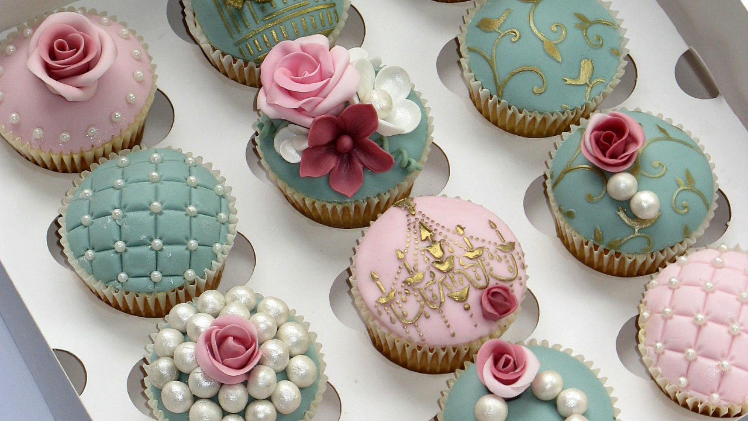
Виды украшений из мастики

